Slide 1
UML диаграмма использования чуть-чуть alexey.sedoykin@yandex.ru
Where today meets tomorrow.
Restricted © Siemens 2021

Slide 2
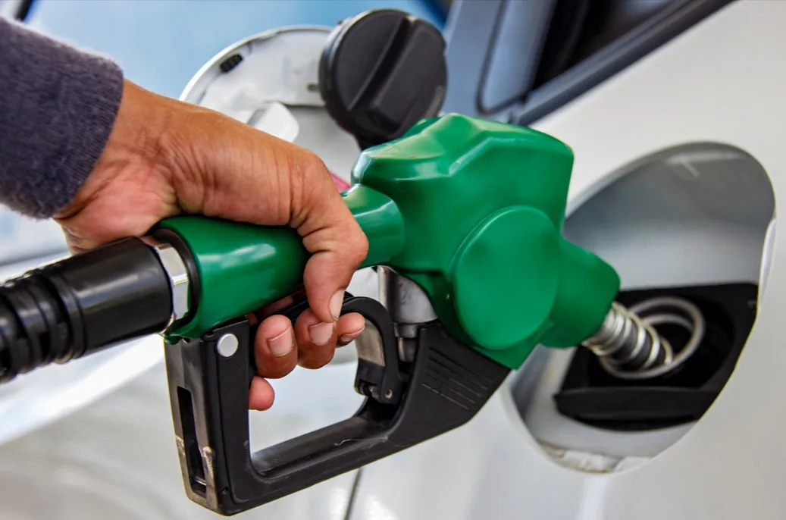
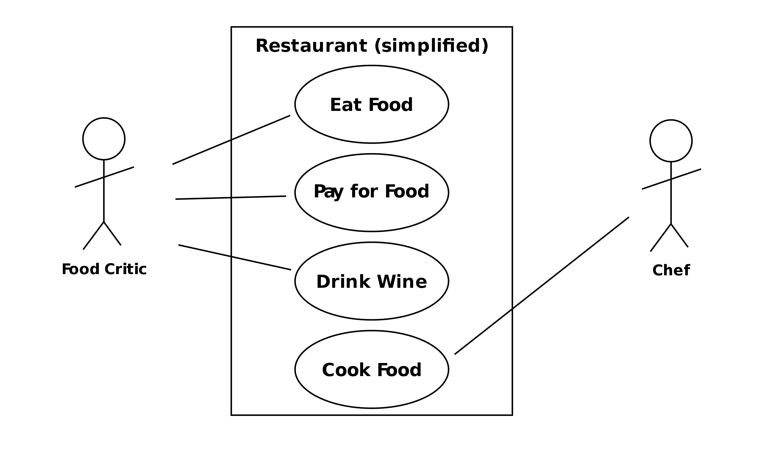
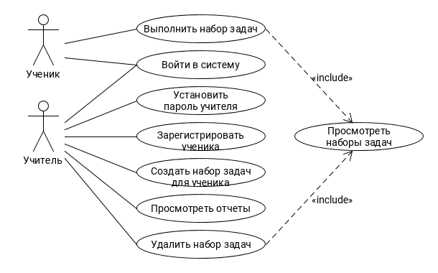
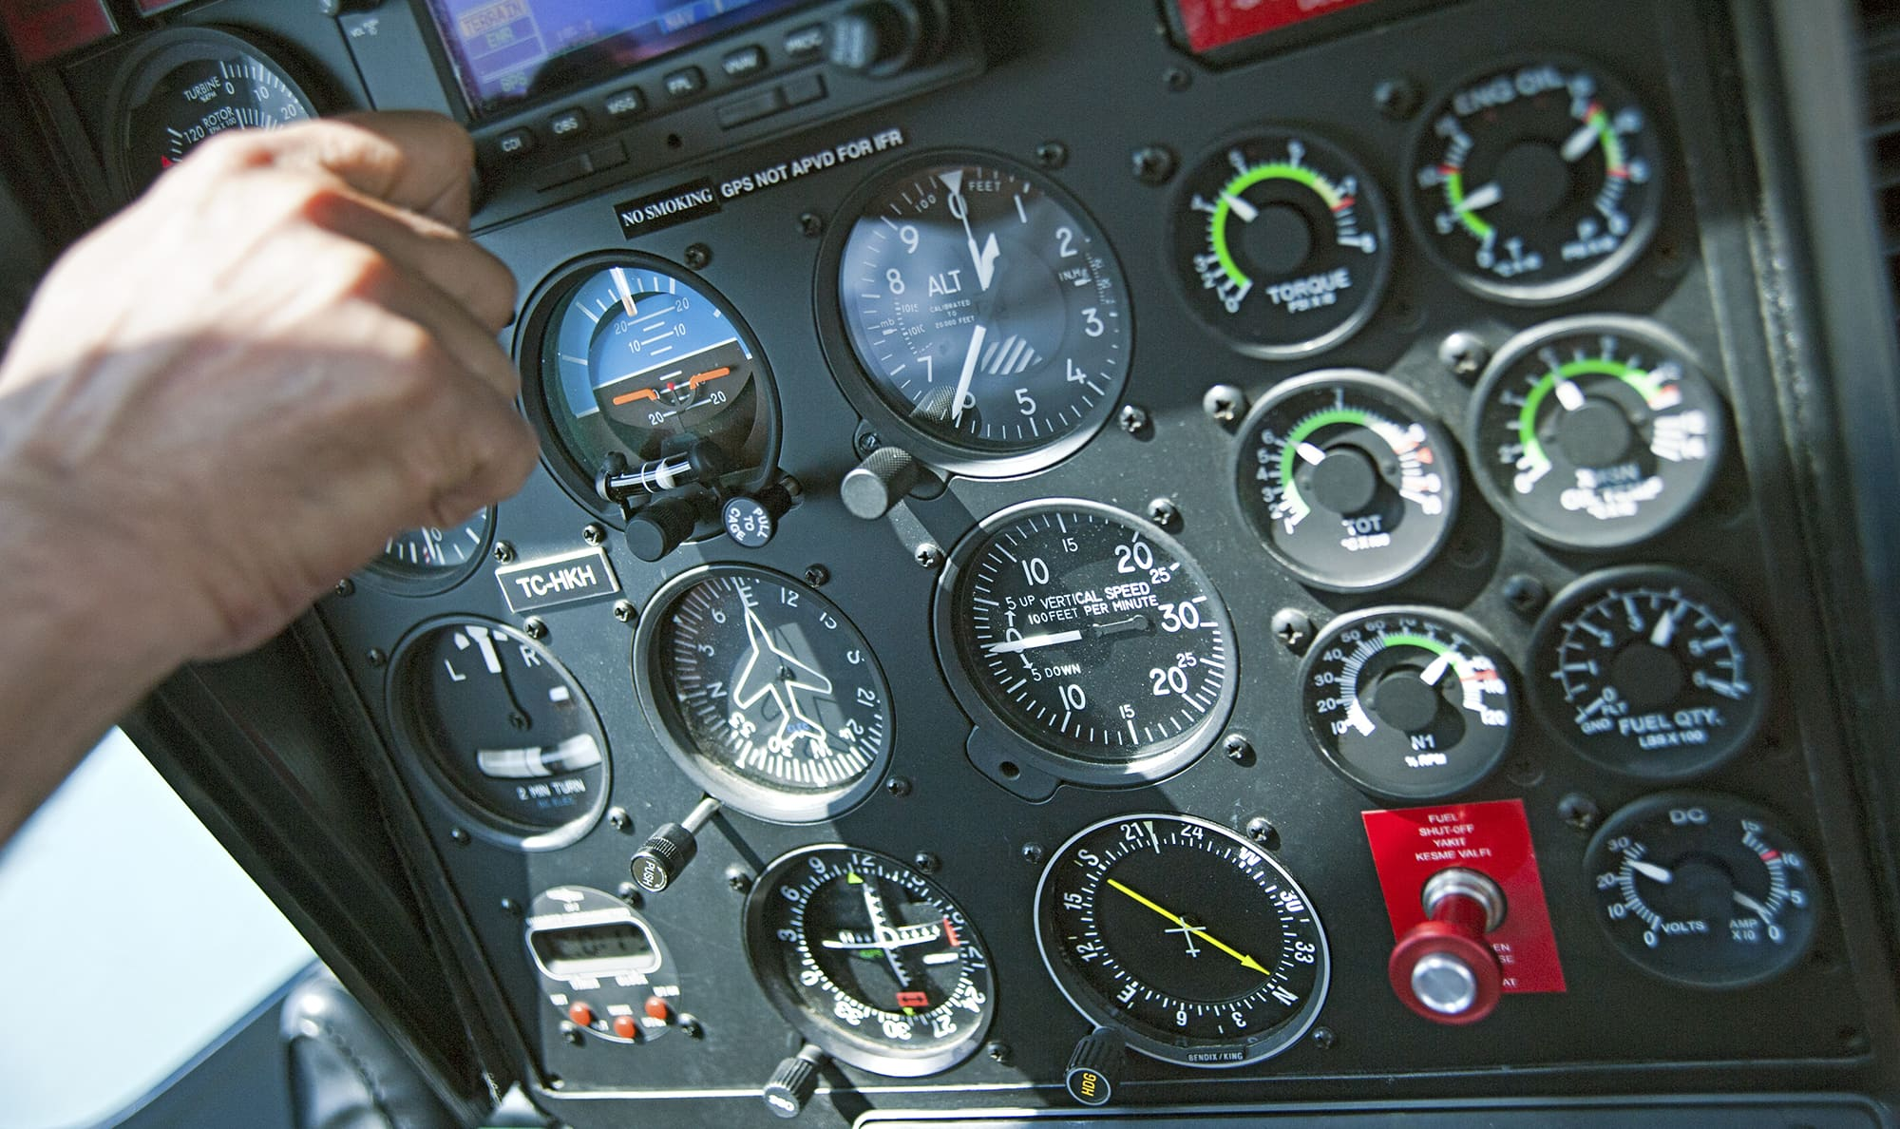

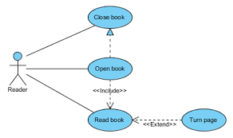
Use Case, Диаграмма использования
Средство графического представления функциональных требований
Диаграмму использования целесообразно использовать при разборе тех. заданий, поддержке мыслительного процесса

Slide 3
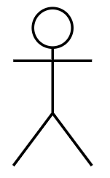
Ключевые примитивы
Актор, любая сущность, использующая систему. Такой сущностью могут быть люди, технические устройства и др. системы
Use-case, фактически это Функция
Ехать

Slide 4
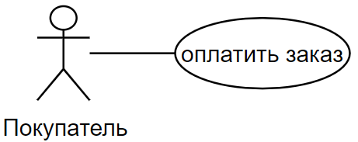
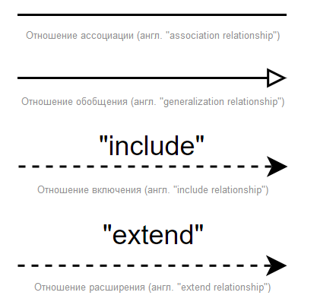
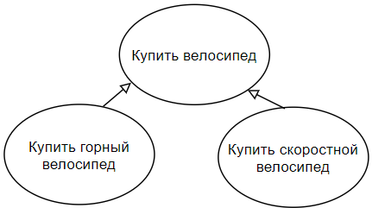
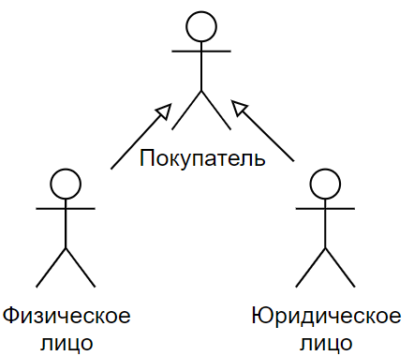
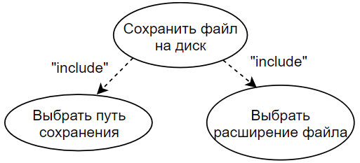
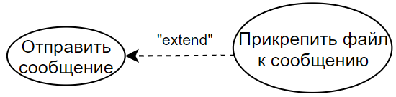
Ключевые связи
Отношение Ассоциация используется только для соединения акторов и функций (use-сase)
Отношение Обобщение означает, что какой-то актор или функция могут быть обобщены до другого актора или функции.
Стрелка направлена от частного случая(специализации) к общему случаю.
Отношение Включения используется для заявления, что дочерние функции ОБЯЗАТЕЛЬНО входит в состав родительской функции и обеспечивают её задуманную функциональность
Отношение Расширения используется для заявления, что дочерние функции НЕОБЯЗАТЕЛЬНО задействована в обеспечении работоспособности родительской функции

Slide 5
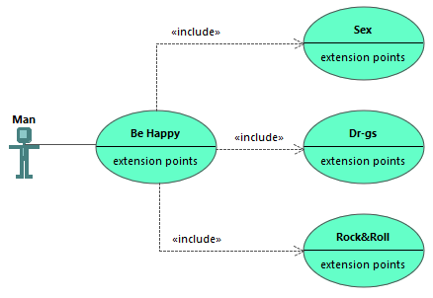
Направление связей
стрелка направлена от «зависимого» объекта к «независимому» (от специального к общему)

Slide 6
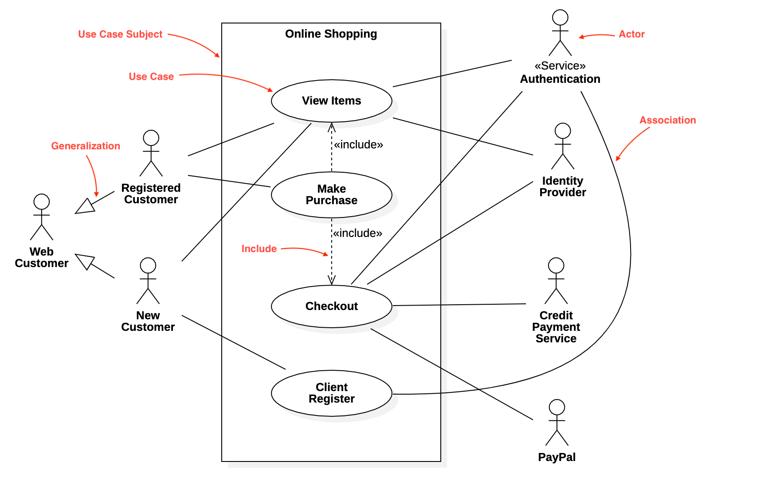
Use Case, Диаграмма использования Примеры

Slide 7
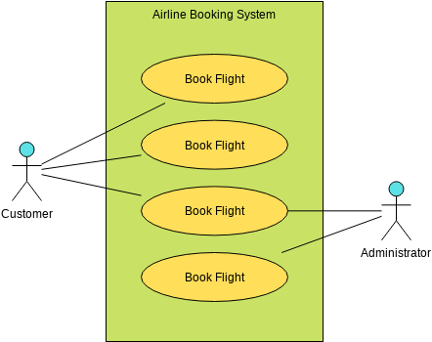
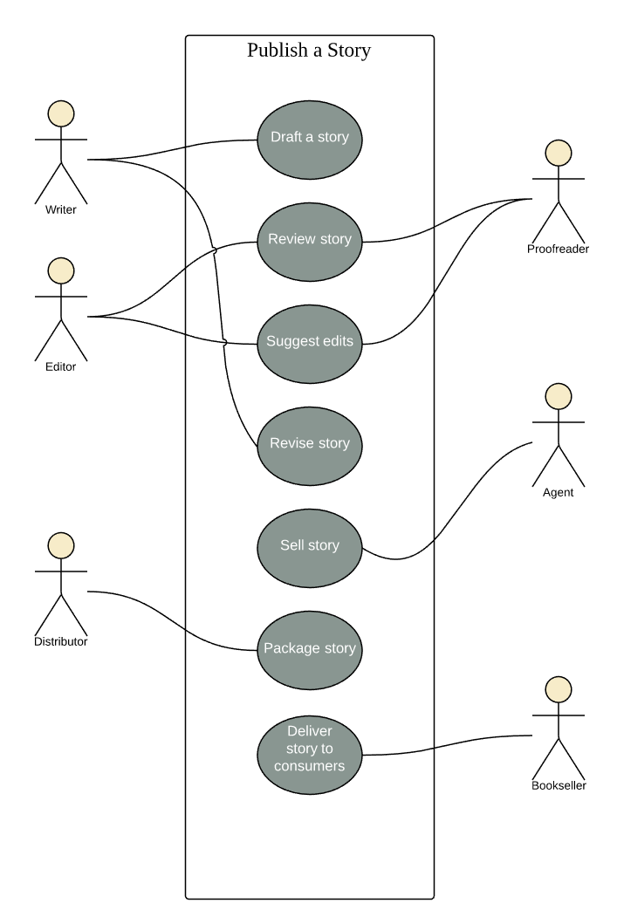
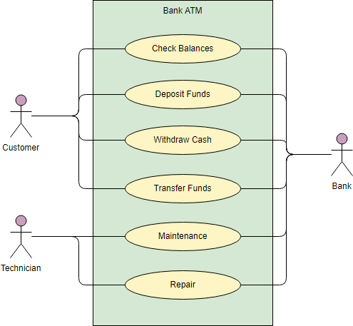
Use Case, Диаграмма использования Примеры

Slide 8
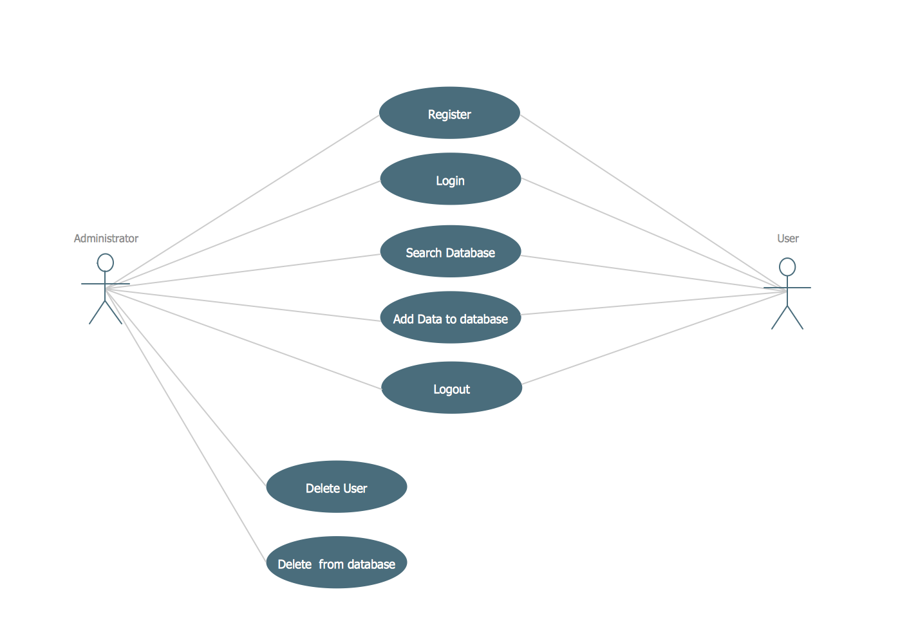
Use Case, Диаграмма использования Примеры

Slide 9
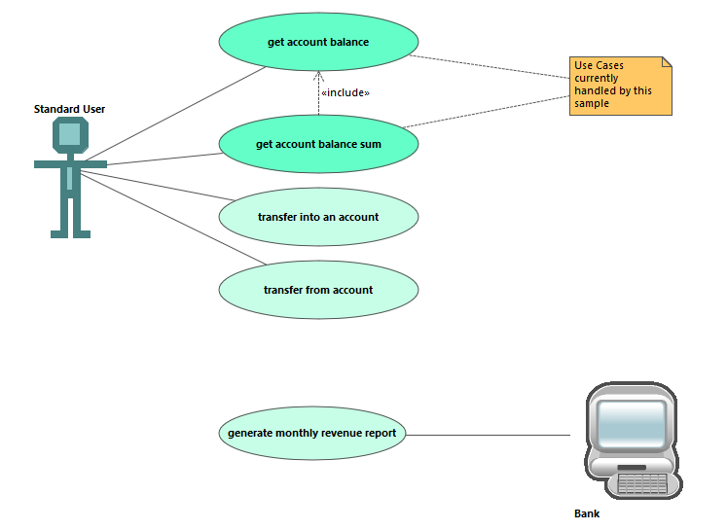
Use Case, Диаграмма использования Примеры

Slide 10
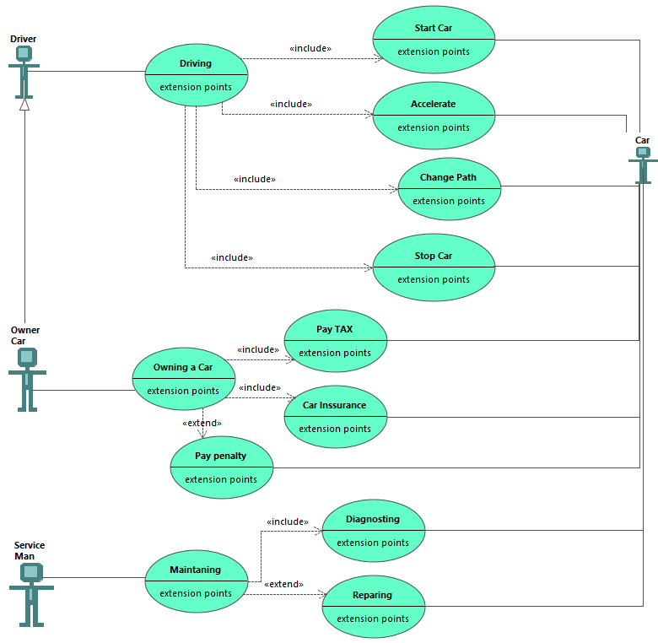
Use Case, Диаграмма использования Примеры

Slide 11
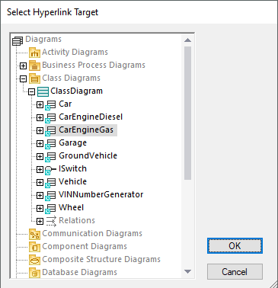
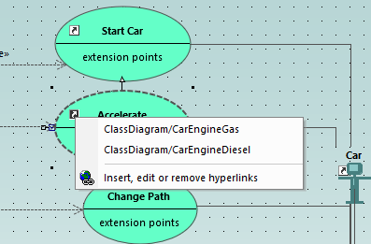
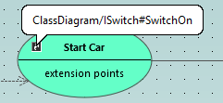
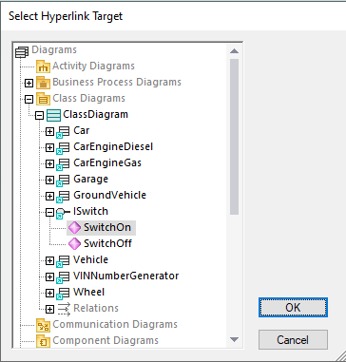
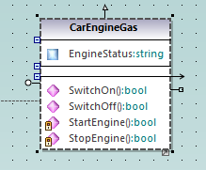
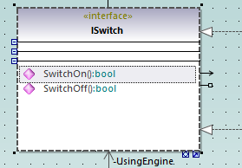
Use Case, Диаграмма использования От элементов диаграммы к …. классам/методам и пр., на примере Altova UModel

Slide 12

Thank you
Alexey Sedoykin
Mobile: +7 (917) 536 67 61
E-mail: alexey.sedoykin@yandex.ru

